Slide 1
Министерство здравоохранения Республики Татарстан
Федеральный проект
Качество жизни
(Здоровье)
Республика Татарстан
«Умный ФАП»
Министр здравоохранения Республики Татарстан
Айрат Закиевич Фаррахов
www.minzdrav.tatarstan.ru

Slide 2
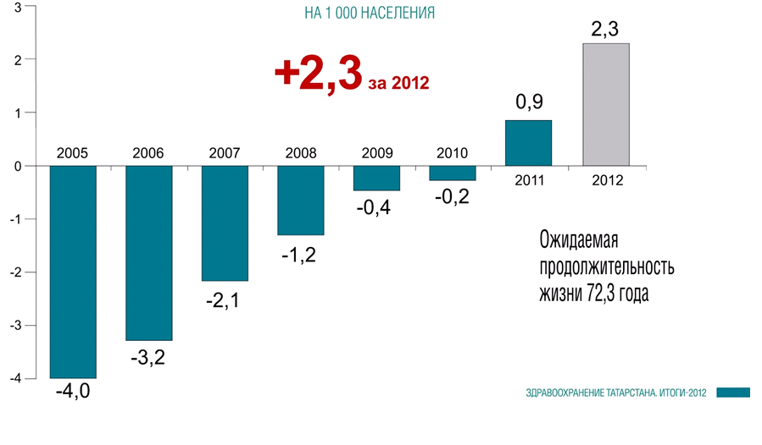
Ожидаемая динамика
естественного прироста населения
+4,2
+
+
2020
2012
ОЖИДАЕМАЯ ПРОДОЛЖИТЕЛЬНОСТЬ ЖИЗНИ 71,8
2020
ОЖИДАЕМАЯ ПРОДОЛЖИТЕЛЬНОСТЬ ЖИЗНИ 75,0
2
www.minzdrav.tatarstan.ru

Slide 3
Основная проблема
 | Население | Прирост | Заболеваемость | Смертность
ГОРОД | 75% | 2,6 | 1920 | 11,2
СЕЛО | 25% | - 4,1 | 1120 | 16,2
1. Демографическая ситуация на селе существенно ухудшает общие показатели.
2. Более низкая заболеваемость при высокой смертности на селе связана с ограниченными диагностическими возможностями и несвоевременностью обращений.
3
www.minzdrav.tatarstan.ru

Slide 4
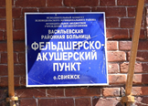
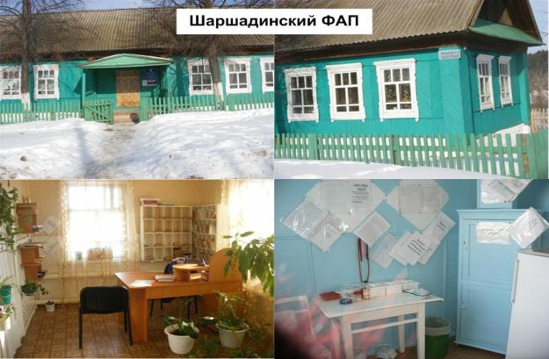
Проблемы села
Высокие затраты!
Низкая производительность труда!
4
www.minzdrav.tatarstan.ru

Slide 5
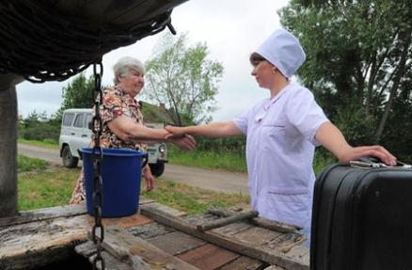
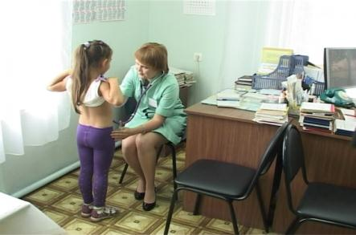
Цели проекта
Качественное изменение здоровья сельских жителей за счет системного изменения организации медицинского обслуживания на селе
Предсказуемое управление бюджетом
Повышение эффективности работы медицинского персонала
5
www.minzdrav.tatarstan.ru

Slide 6
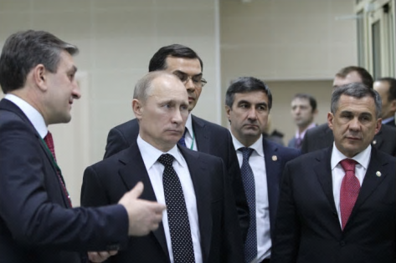
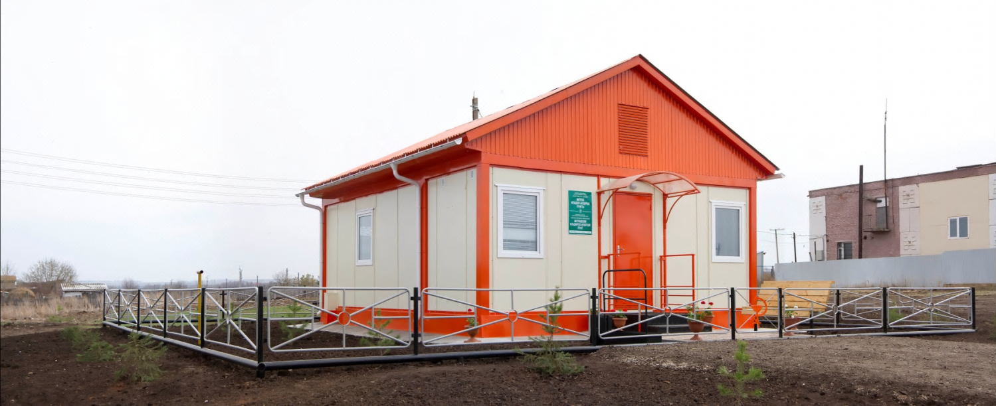
Комплексное решение:
ИСПОЛЬЗОВАНИЕ ТИПОВЫХ МОДУЛЬНЫХ КОНСТРУКЦИЙ
+227 до 2017 г.
6
www.minzdrav.tatarstan.ru

Slide 7
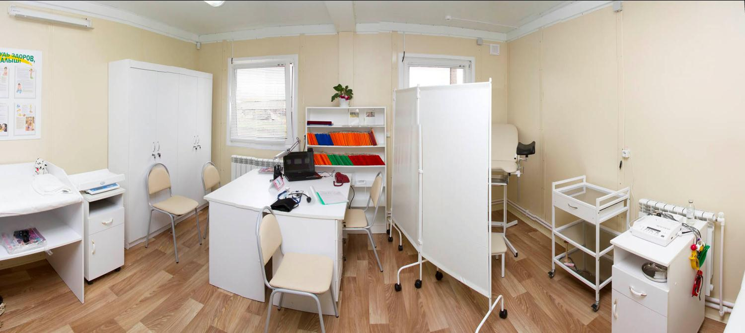
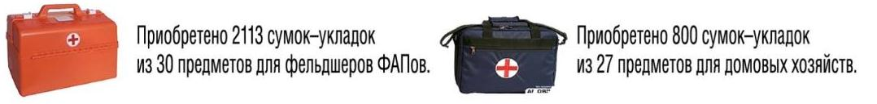
Комплексное решение –
типовые стандарты оснащения
Прозрачность бюджета. Качество. Экономия.
7
www.minzdrav.tatarstan.ru

Slide 8
Ресурсосбережение. Энергоэффективность.
Установка трекеров:
трекер, поддерживающий заданную температуру;
трекер, обеспечивающий нормативное освещение.
II. Установка датчиков:
три датчика для автоматического включения
освещения в санузле, коридоре и входной группе;
три сенсорных датчика с подогревом воды;
один сенсорный датчик без подогрева воды.
III. Другие ресурсосберегающие технологии:
инфракрасное пленочное отопление;
бытовой антифриз для отопительных систем;
12 энергосберегающих ламп.
8
www.minzdrav.tatarstan.ru

Slide 9

Образование
Образованный фельдшер
Образованный житель
9
www.minzdrav.tatarstan.ru

Slide 10
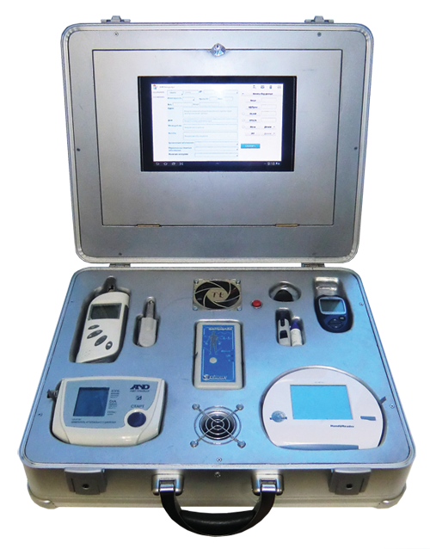
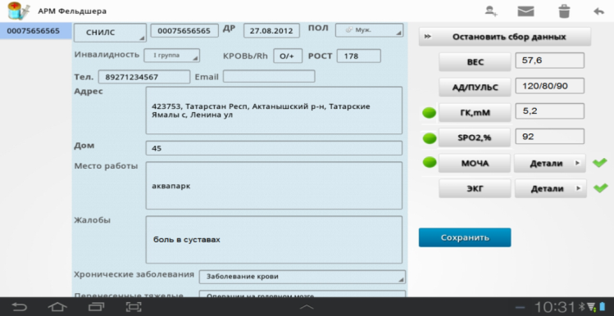
Комплексное решение: оборудование
Система удаленного мониторинга физиологических параметров человека. Автоматизации скрининговых исследований и обработки данных. Диагностики и диспансеризации населения.
«Мобильный диагностический комплекс».
www.minzdrav.tatarstan.ru
10

Slide 11

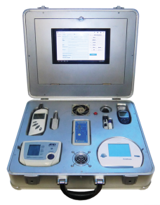
Комплексное решение: оборудование
 | Сердечно-сосудистая система | Эндокринная система | Мочеполовая система
12-ти канальный ЭКГ
Пульсооксиметр
Тонометр
Глюкометр
Анализатор мочи
Современное оборудование
Автоматический сбор и передача по GSM
Простота и надежность
11
www.minzdrav.tatarstan.ru

Slide 12
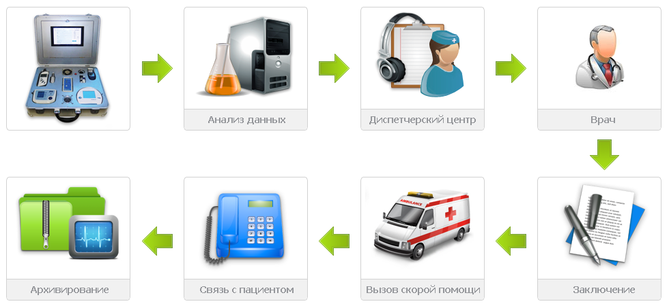
Новая технология работы с участием диспетчерского центра (ДЦ)
Удаленная диагностика за 10 мин
Система автоматического контроля и координация в ДЦ
Работа с данными, имеющих отклонения от заданных параметров
Контакт с пациентом и мониторинг лечения
Оперативная реакция врача и ДЦ на состояние здоровья и адекватности лечения
12
www.minzdrav.tatarstan.ru

Slide 13
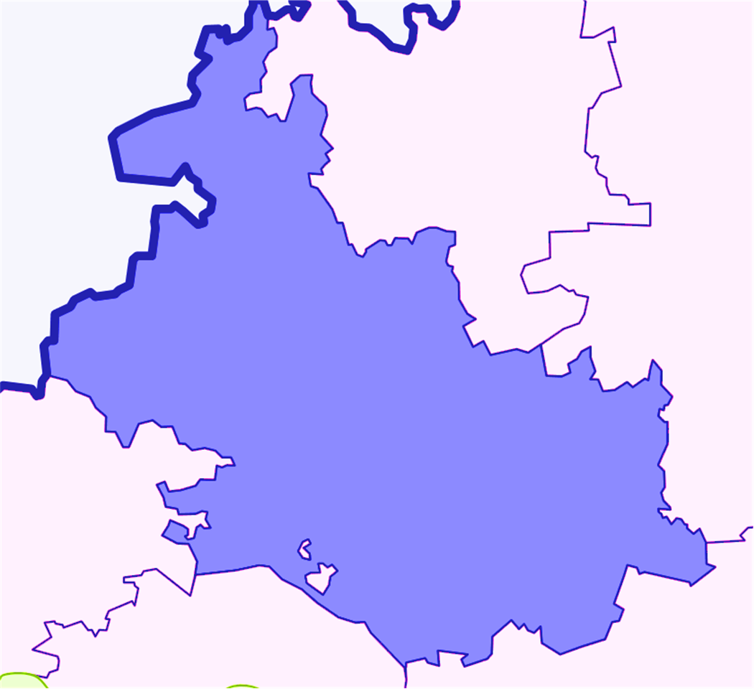

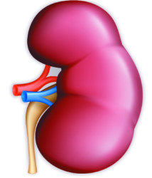

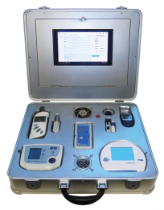
Апробация системы
Высокогорский район Республики Татарстан
Контроль: стандартный подход
Гипертоническая болезнь 15,1%
Мочеполовые болезни 25,7%
Сахарный диабет 2,7%
13
www.minzdrav.tatarstan.ru

Slide 14


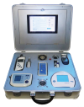
История проекта
2010 – Модернизация и инновации в сельском здравоохранении – анализ и решения
2011 – Разработка пилотных решений – система телемедицины, мед. пункты
2012 – Апробация информационной системы телемедицины, монтаж 74 ФАП
2011
2012
2010
Анализ
Разработка
Апробация
14
www.minzdrav.tatarstan.ru

Slide 15
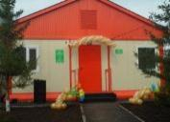
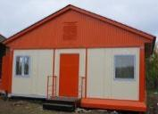
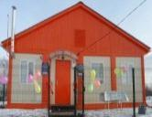
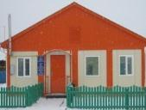
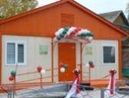
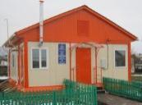
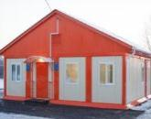
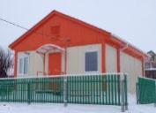
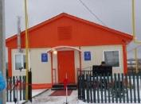
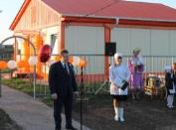
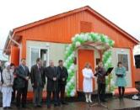
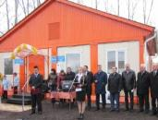
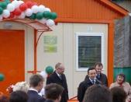
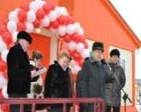
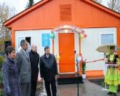
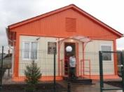
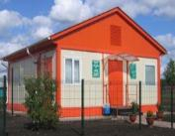
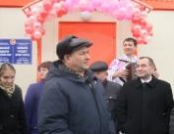
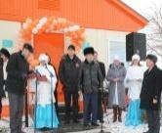
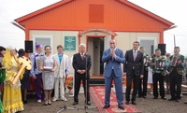
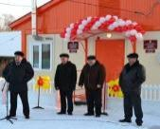
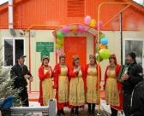
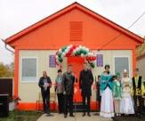
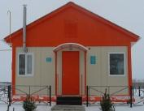
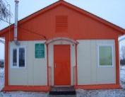
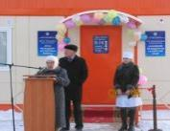
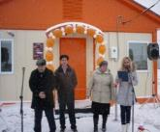
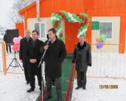
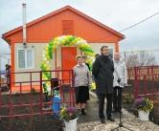
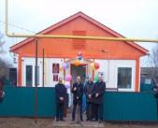
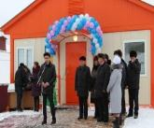
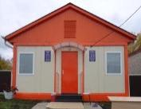
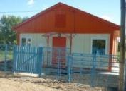























Модульные ФАПы, построенные в 2012 году
www.minzdrav.tatarstan.ru
15

Slide 16





Руководитель проекта
Министр здравоохранения Республики Татарстан
А.З. Фаррахов
Проекты:
Здоровое сердце
Объединимся в борьбе с диабетом
Качество жизни (Здоровье)
Россия: мы должны жить долго
16
www.minzdrav.tatarstan.ru

Slide 17


…мы в первую очередь должны будем помогать тем регионам, которые сами шевелятся и что-то делают для обустройства своих медиков. И, кстати говоря, такие регионы есть.
В.В. Путин

